Slide 1
Менеджер по персоналу
(HR-менеджер)

Slide 2
Зміст:
Сутність поняття, його роль
Напрямки і сфери
Предмет менеджменту і рівні
Зв'язок управління персоналом з іншими науками

Slide 3
Сутність поняття, його роль
Здійснення зовнішньоекономічної діяльності підприємством, випуск продукції, яка була б конкурентоспроможною на зарубіжних ринках, залежить не тільки від технічного оснащення підприємства, наявності сучасних технологій, чітко поставленої системи контролю якості продукції, маркетингових досліджень ринкового середовища та послідовного впровадження концепції просування товарів на зарубіжні ринки, а й від кваліфікації співробітників підприємства, ефективного управління персоналом. Управління персоналом набуває дедалі більшого значення як чинник підвищення конкурентоспроможності підприємства, досягнення успіху у реалізації його стратегії розвитку.
Управління персоналом можна визначити як діяльність, що спрямована на досягнення найефективнішого використання працівників для досягнення цілей підприємства та особистісних цілей. Перші, традиційно, пов'язуються з забезпеченням ефективності підприємства. Причому ефективність іноді розуміється у вузькому значенні - як отримання максимального прибутку. Однак дедалі частіше ефективність розглядається не тільки в економічному плані - як економічність, якість, продуктивність, нововведення, прибуток, а і в більш широкому контексті й пов'язується з такими поняттями особистісного, психологічного плану, як задоволеність співробітників своєю працею, участю у трудовому колективі підприємства, високий рівень самооцінки колективу, мотивація персоналу до ефективної праці.

Slide 4
Розвивається в трьох напрямах:
більше розвивається на практиці;(як практична діяльність)
є індивідуально зорієнтованим на працівника,як особистість і надає послуги по задоволенню потреби;
зорієнтований на майбутнє.(вписується у стратегію організації)
Як сфера практичної діяльності УП- це система взаємозв'язаних організаційно-економічних заходів по створенню умов для нормального функціонування, розвитку ефективного використовування кадрового потенціалу організації.
Управління персоналом стоїть у центрі управління організації. Управління організації стоїть в управлінні бізнесом. (схема "Знаходження управління персоналом")
Управління бізнесом
Управління організацією
Управління персоналом

Slide 5
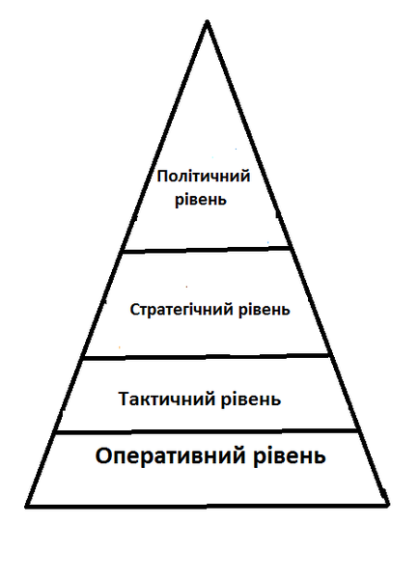
Предметом менеджменту персоналу є управління працівниками у процесі виробництва з точки зору найбільш повного та ефективного використання їх потенціалу. Основною метою менеджменту персоналу є поєднання ефективного навчання персоналу, підвищення кваліфікації та стимулювання його до високоефективної праці. Для досягнення цієї мети, насамперед, потрібно чітко з’ясувати особливості управлінської праці.
Управління персоналу має 4 рівні:
Оперативний - домінує кадрова робота.
Тактичний - домінує,власне,управління персоналом.
Стратегічний – домінує управління людськими ресурсами.
Політичний – домінує робота по розробці кадрової політики

Slide 6
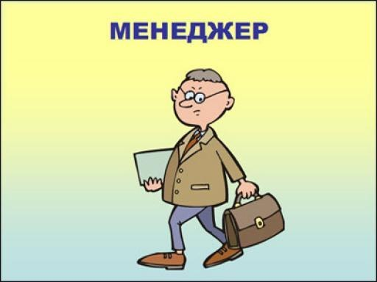
Зв'язок управління персоналом з іншими науками:
Менеджмент
Соціологія,психологія,фізіологія
Психологія
Економіка праці
Трудове право
Соціальна політика

